Slide 1
分类器
Practical Automated Detection of Malicious npm Packages
恶意npm软件包的实用自动检测
目标:
介绍Amalfi，一种基于机器学习的检测恶意npm包的方法
组成部分:
- 在恶意和良性包上训练的机器学习分类器
- 复制器
- 克隆检测器，用于识别恶意包的副本
复制器
克隆检测
特性:
- API使用的变化
- 包元数据
技术:
- 决策树、朴素贝叶斯分类器、SVM
训练数据:
npm提供的恶意和良性包标签语料库
方法:
- 从源码重新构建包
- 与注册表中的版本进行比较
见解:
恶意包通常没有公开的源码
方法:
- 对包的内容进行哈希处理，忽略名称和版本等唯一标识符
目的:
消除分类器遗漏的相同副本的假阴性

Slide 2
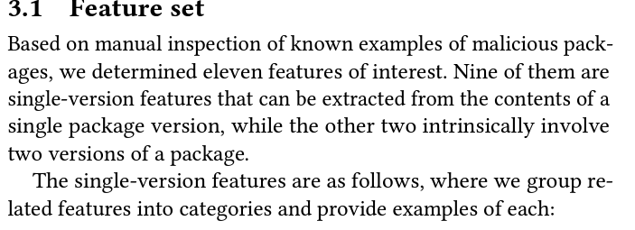
结果
数据集:
一周内96,287个包版本
发现:
识别出95个之前未知的恶意软件样本
结论:
Amalfi提高了检测速度和准确性

